Slide 1


Othello
Protocol
Othello
Protocol
BoB 8th 손영락

Slide 2
Contents
001
오델로 룰
002
오델로 프로토콜
기본 룰 소개
프로토콜 종류
프로토콜 소개

Slide 3
001
오델로 룰

Slide 4
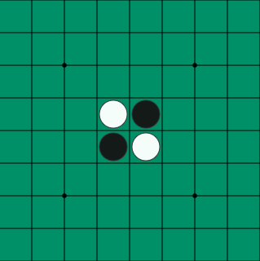
1
001 오델로 룰
기본룰 소개
백흑/흑백으로 시작
흑 : 선 / 백 : 후
서버에 먼저 붙은 클라이언트 선
3. 한 턴에 15초로 제한
15초가 넘을 시 상대 턴
4. 게임 종료 시 바둑돌이 적으면 승

Slide 5
P
P
002
오델로 프로토콜

Slide 6
2
002 오델로 프로토콜
프로토콜 종류
TEXT
BINARY
1. 문자열 기반 파서
2. 바이너리에 비해 느림
3. 보기 쉬움
1. 텍스트 변환 루틴
2. 텍스트에 비해 빠름
3. 보기 어려움

Slide 7
2
002 오델로 프로토콜
프로토콜 소개
1
플레이어의 색
Player1 / Player2
EX) black / white
std::string
OR

Slide 8

2
002 오델로 프로토콜
프로토콜 소개
A B C D E F G H
1
2
3
4
5
6
7
8
2
돌 위치
Position
Row, column
Ex) (A, 1)
char []

Slide 9

2
002 오델로 프로토콜
프로토콜 소개
3
턴 제한 시간
Time
EX) 15
int

Slide 10

2
002 오델로 프로토콜
프로토콜 소개
4
게임종료
Endgame
EX) Ture / False
bool

Slide 11

2
002 오델로 프로토콜
프로토콜 소개
5
승리자
Winner
EX)
Player1 / Player2 / Tie / NULL
string

Slide 12
Thank You

